Slide 1
УКРАЇНА ПОКРОВСЬКА РАЙДЕРЖАДМІНІСТРАЦІЯ ВІДДІЛ ОСВІТИ КОМУНАЛЬНИЙ ПОЗАШКІЛЬНИЙ НАВЧАЛЬНИЙ ЗАКЛАД «РАЙСЮН» ПОКРОВСЬКОЇ РАЙРАДИ ДОНЕЦЬКОЇ ОБЛАСТІ
Виставка-презентація гурту «Шалена бджілка»
Підготували:
Вихованці гуртка
«Юні бджолярі»
Черепанова Діана, Далиба Аліна
«Основи біології»
Маркеєва Віолетта, Алексеєва Віолетта
Керівник гуртка:
Ставрієцька Олена Володимирівна

Slide 2
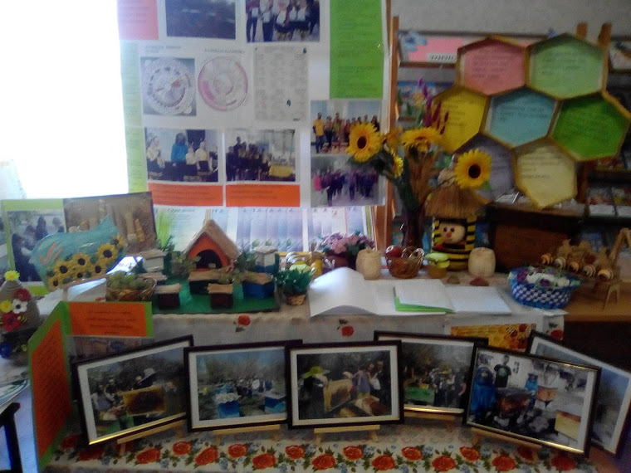

Slide 3
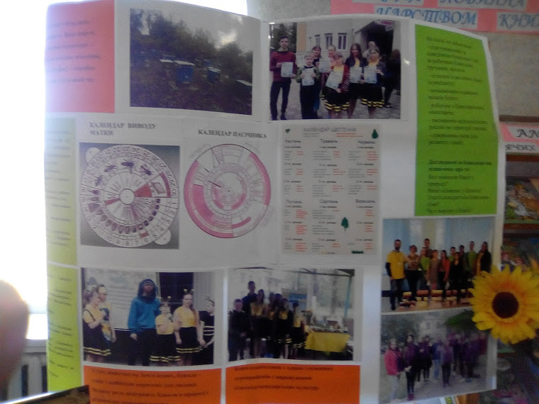
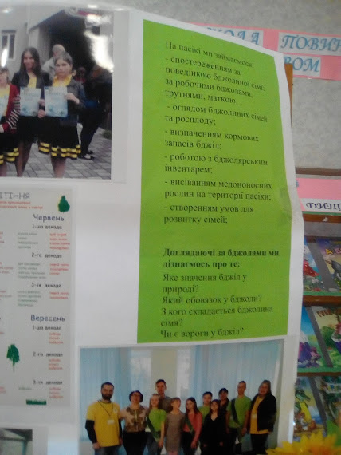
Банер робіт гуртка

Slide 4
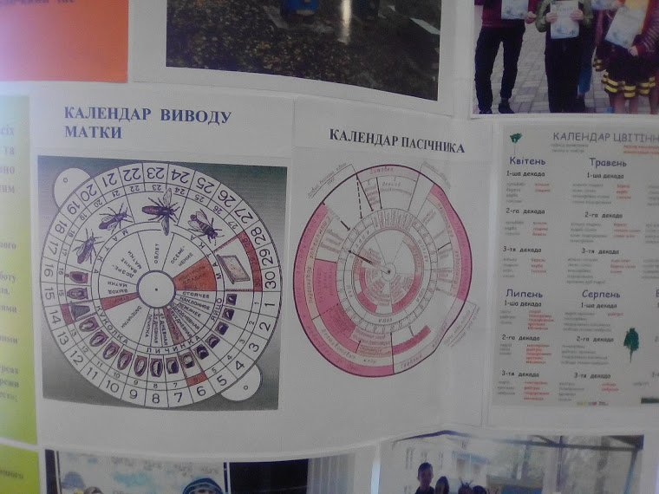
Календарі бджолярських справ

Slide 5
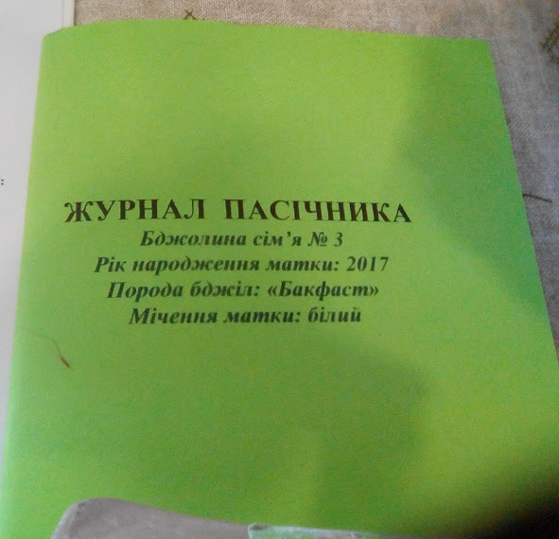
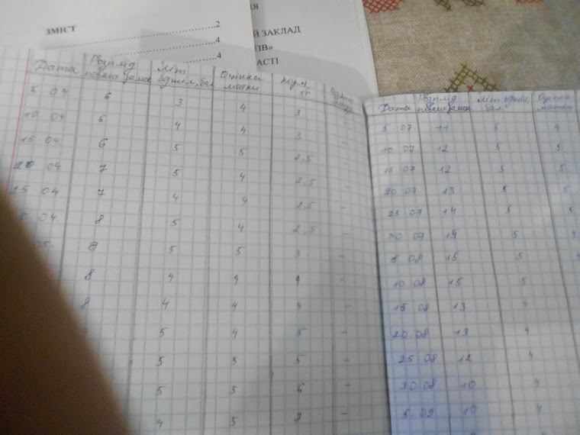
Журнал спостережень за бджолиною сім’єю

Slide 6
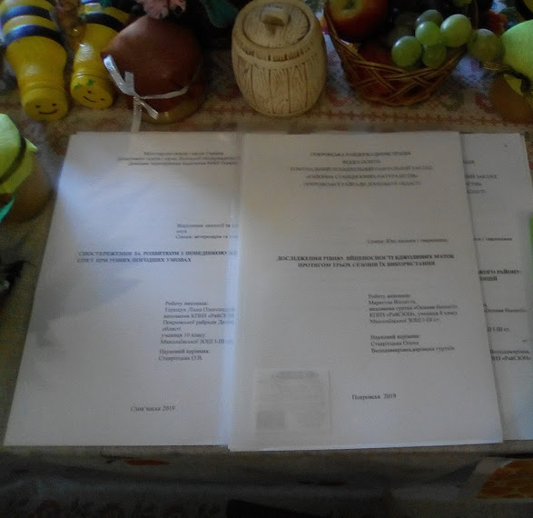
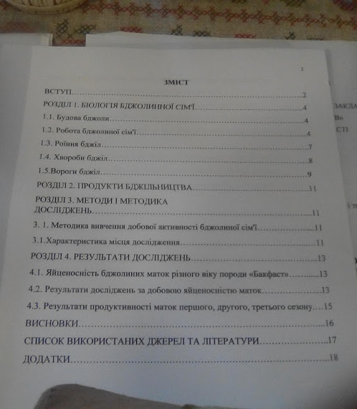
Дослідницькі роботи

Slide 7
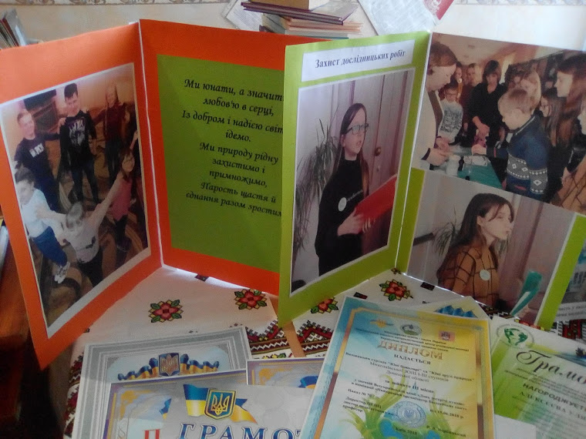
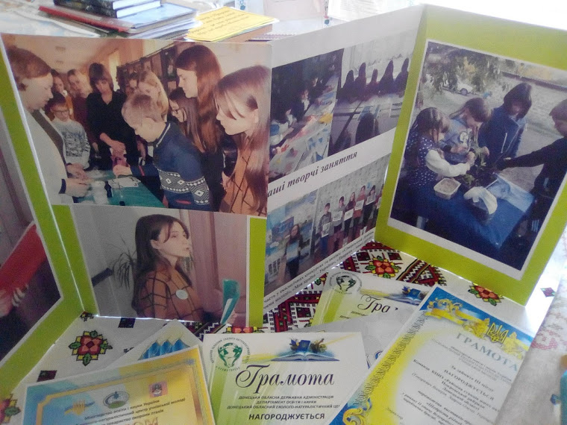
Матеріали про участь у конкурсах

Slide 8
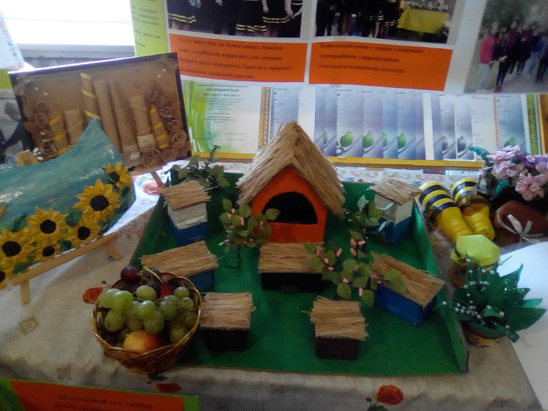
Наші творчі роботи:

Slide 9
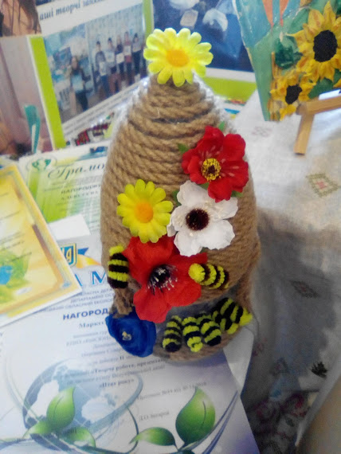
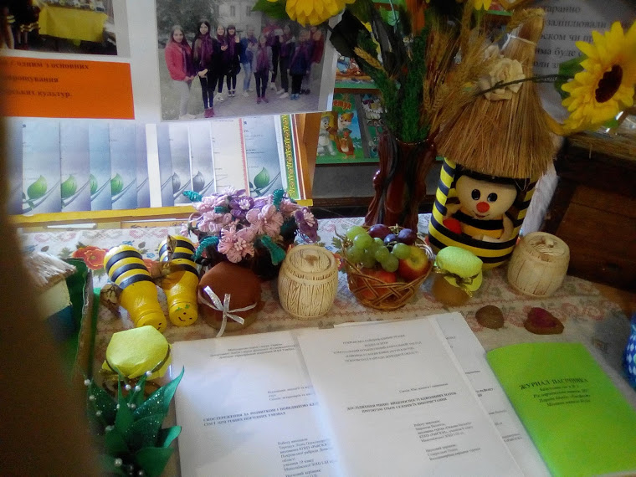

Slide 10
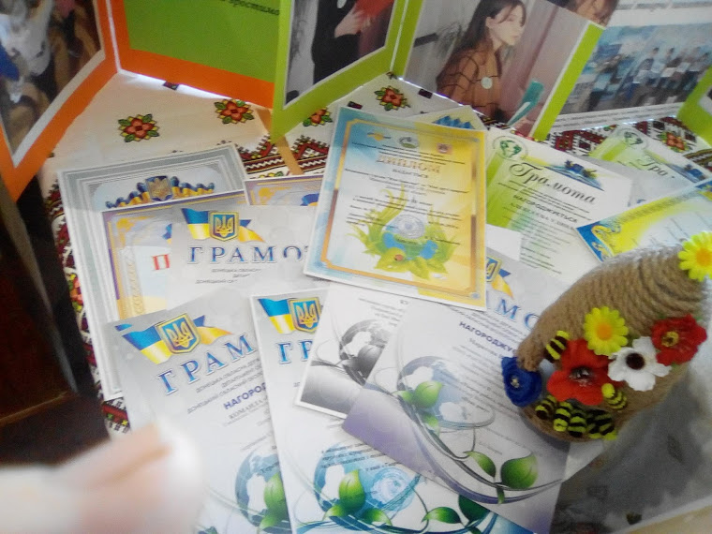
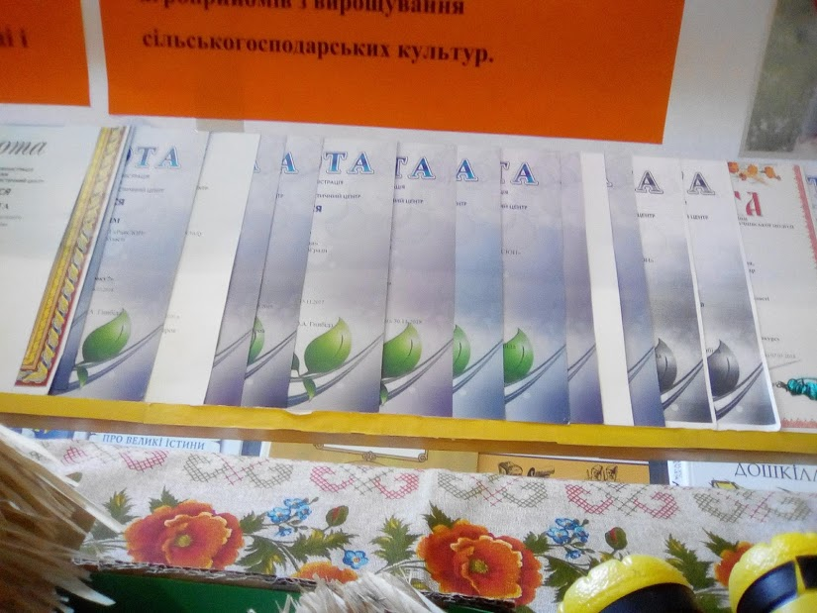
Наші досягнення

Slide 11
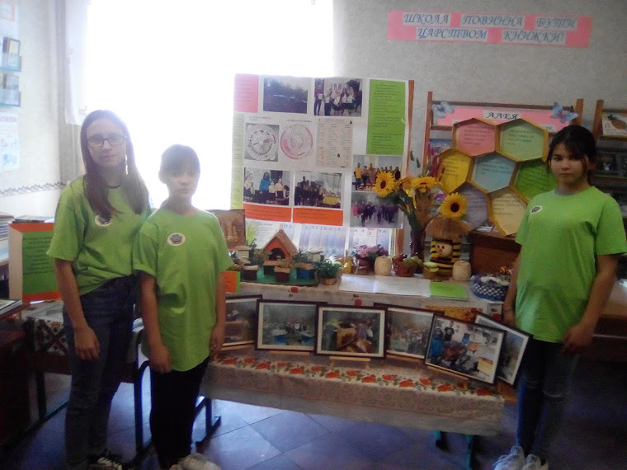
Дякую за увагу!

